Slide 1

运算符
Add anything what you want and what you like.
教师：赵艳萍
Notes:
更多模板请关注：https://haosc.taobao.com

Slide 2
目录
CONTENTS
01
Part one
知识回顾
02
Part two
赋值运算符
03
Part three
实例

Slide 3
01
Part one
知识回顾

Slide 4

知识回顾
算术运算符包括哪些？
+ - * /
// ** %

Slide 5
02
Part two
赋值运算符

Slide 6
运算符
算术运算符
赋值运算符
关系运算符
逻辑运算符

Slide 7
赋值运算符
输入两个数，然后按照下面的格式显示出来
您输入的是xx和xx
xx+xx = （显示正确的答案）
xx除以xx等于（显示正确的答案）
xx-xx等于（显示正确的答案）
案例：
请输入第一个数：34
请输入第二个数：6
您输入的是 34 和 6
34 + 6 = 40
34除以6等于5.666666666667
34 -6 =28

Slide 8
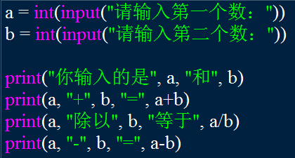
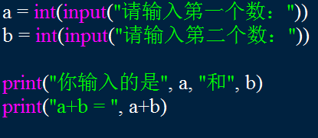
赋值运算符
输入两个数，然后按照下面的格式显示出来

Slide 9
赋值运算符
判断题
运算符 | 描述 | 实例
= | 赋值运算符 | C= A+ B
+= | 加法赋值运算符 | C += A 等效于C = C + A
-= | 减法赋值运算符 | C -= A 等效于C = C - A
*= | 乘法赋值运算符 | C *= A 等效于C = C * A
/= | 除法赋值运算符 | C /= A 等效于C = C / A
%= | 取模赋值运算符 | C %= A 等效于C = C % A
**= | 幂赋值运算符 | C **= A 等效于C = C**A = C^{A}
//= | 整除赋值运算符 | C //= A 等效于C = C // A

Slide 10
03
Part three
实例

Slide 11
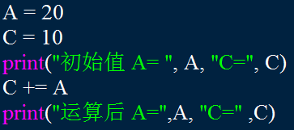
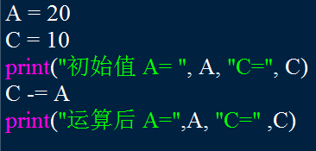
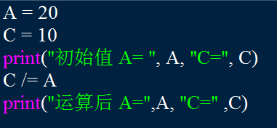
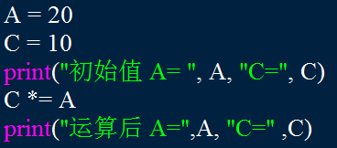
实例
练习一
设A = 20, C= 10
求C+=A, C-= A,
C/= A, C*=A

Slide 12
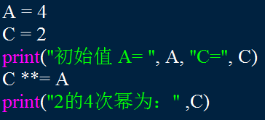
实例
练习二
计算2的4次幂

Slide 13
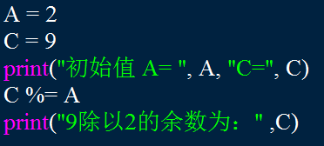
实例
练习三
计算9除以2的余数

Slide 14
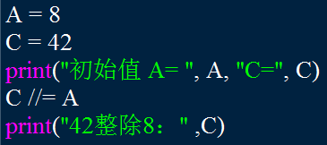
实例
练习四
计算42整除8

Slide 15
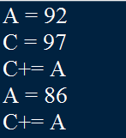

课后作业
下列表格是班级10个同学的数学成绩，试用两个变量计算出来班级平均分。
学号 | 成绩
1 | 92
2 | 97
3 | 86
4 | 91
5 | 69
6 | 87
7 | 90
8 | 76
9 | 72
10 | 84
……

Slide 16
THANK YOU
Add anything what you want and what you like.
教师：赵老师

